Slide 1
R을 활용한 CGM 데이터 보간(2) & 강화 학습
순천향대학교
컴퓨터시스템연구실
김상현
19.01.21

Slide 2
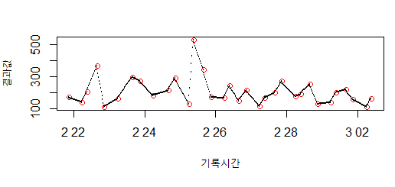
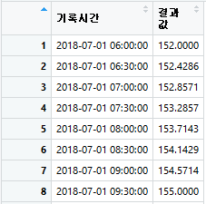
이전 세미나 보간 데이터 예
데이터 프레임 & 시각화
예)
기존 결과 값
보간 결측 값

Slide 3


각 환자 별 일괄 적용
문제점
R 내 선형 보간 메소드는 두 값 사이의 값을 보간
데이터 프레임 맨 위나 맨 아래가 결측 값이면 작동 X
결측 값 제거
환자 별1~4개 레코드가 삭제 됨
레코드 수가 2개 이하인 경우가 생김
해당 환자 데이터를 제외한 337명의 혈당 값에 대한 학습을 진행

Slide 4

데이터 변화량 통계
보간 전과 후 레코드 수 요약
각 레코드 수
최소 4개 -> 49개
최대 1255개 -> 15763개
보간 전
보간 후

Slide 5
이전수정 계획
PH의 개념 수정 및 해당 부분 코드 수정
보간 전에는 과거 3개의 데이터를 보고 예측
이번에는 과거 5개의 데이터를 보고 예측
PH 개념도 30, 60, 90으로 수정
Train, Test 케이스 나누는 것을 조정
기존처럼 한 환자의 데이터를 train & test로 나누거나 하는 등의 조치를 취해볼 예정
38개의 test 케이스와 299개의 train 데이터로 학습 진행

Slide 6
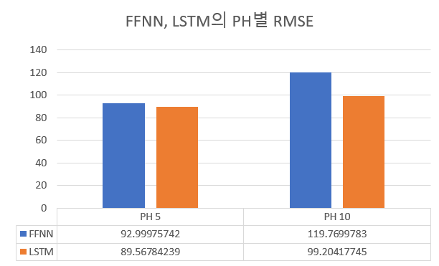
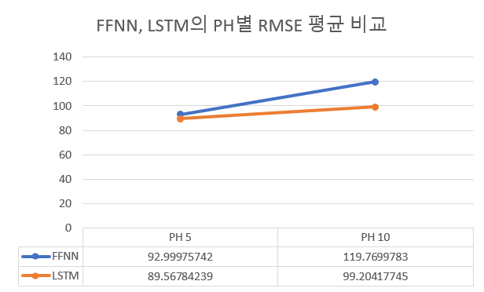
FFNN, LSTM PH별 RMSE
보간 전
보간 후

Slide 7
FFNN, LSTM PH별 RMSE
PH 개념에 수정된 시간대를 적용
적용 이후 RMSE가 눈에 띄게 감소
문제점
LSTM이 적용된 PH 60의 경우 비정상적으로 높은 RMSE가 관측됨
이전에도 같은 결과 관측
대안 고려 필요...

Slide 8
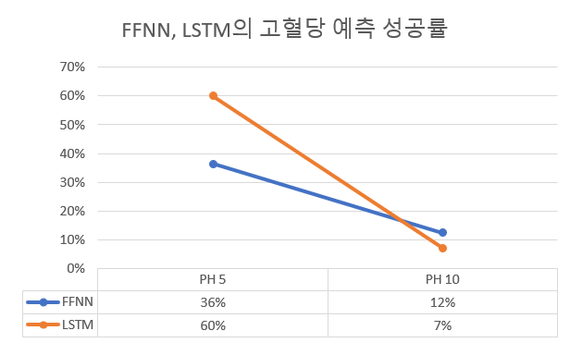
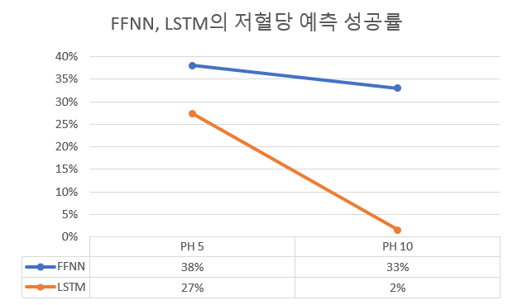
저혈당 & 고혈당 예측
보간 전
보간 후

Slide 9
저혈당 & 고혈당 예측
PH 별 고혈당 예측 성공률
RMSE와 마찬가지로 성공률이 눈에 띄게 증가
보간 전에 비해 성공률 감소 폭도 감소했으나...
LSTM의 경우 PH60에서 성공률이 감소가 아닌 100%로 증가함
PH 별 저혈당 예측 성공률
FFNN의 경우 고혈당과 같이 성공률 증가가 확인
LSTM의 경우 모든 PH에서 예측 실패

